Slide 1
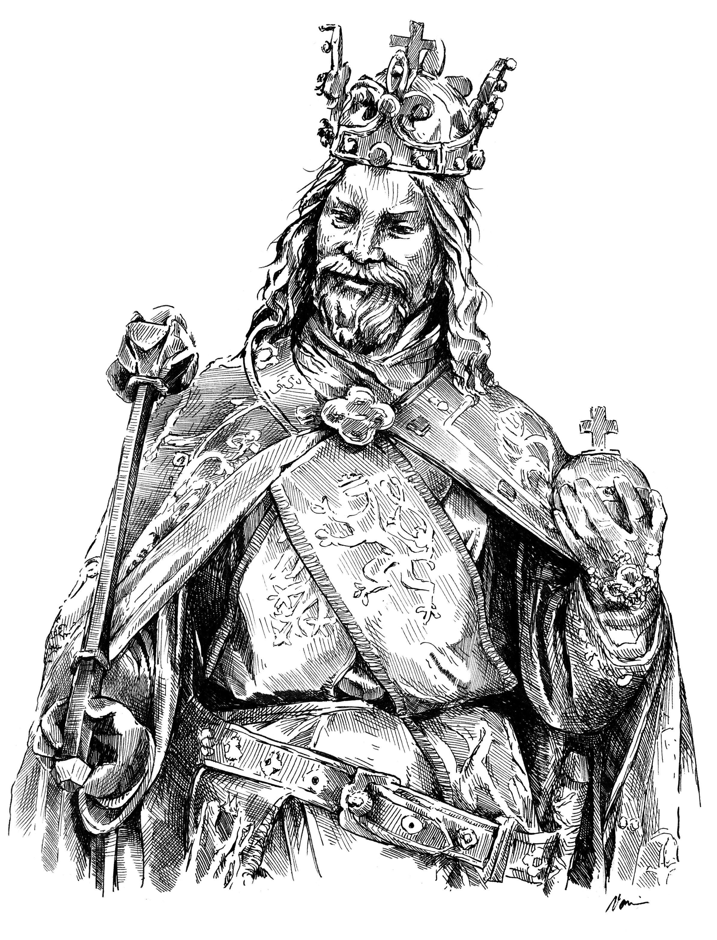
Karel VI
Tomáš Havlický

Slide 2
Karlova Rodina
Otec: Jan Lucemburský
Matka: Eliška Přemyslovna
Jeho pravé jméno:
Václav IV
Jan Lucemburský
Eliška Přemislovna

Slide 3
Dětství
V dětství byl Václav IV převezen do Francie na rozkaz Jana Lucemburského
Na Francouzském dvoře byl biřmován
Poté Václav Přijal jméno po svém strýci Karel
Karel IV byl poté zasnouben s královou sestřenicí Blankou z Valois
Karel se poté vrátil ve svých 14 letech zpátky do Čech
Blanka z Valois:
Více informací

Slide 4
Návrat do čech
Jak e Karel IV vrátil do Čech tak neviděl nic pěkného
Jeho otec totiž jezdil hodně často do ciziny a to něco stálo
Tím pádem musel dávat různé hrady a zámky do zástavy šlechtě
Otec od Karla IV bal zrovna pryč, pomáhal Francii proti Anglii ve stoleté válce
Stoletá válka:
Více informací

Slide 5
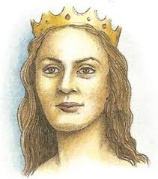
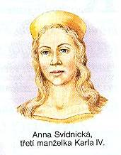
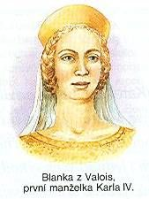
Manželky
Alžběta pomořanská

Slide 6
Karlovy stavby
Karlův Most (kamenný most)
Karlova univerzita

Slide 7
Země koruny české za vlády Karla IV

Slide 8
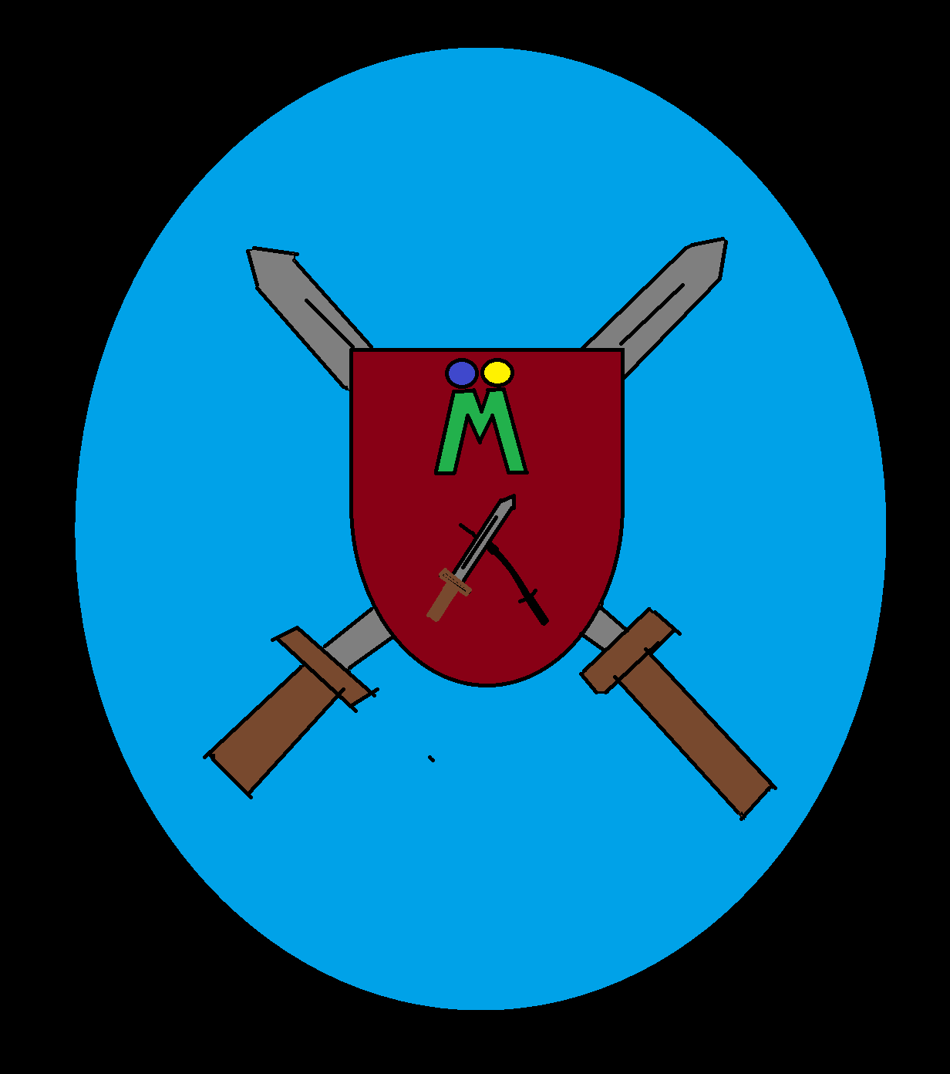
Konec

Slide 9
Blanka z Valois
Narození: 1316 Úmrtí: 1348
Manžel: Karel IV
Byla česká a římskoněmecká královna
S Karlem začala žít 12. červenec 1334
Byla první manželka českého a římského krále později také císaře
zpět

Slide 10
Stoletá válka
Jan Lucemburský byl zdatný bojovník
Bojoval v různých válkách
A jeho poslední válka byla bitva mezi Francii a Anglii ( takzvaná stoletá válka )
Tam Jan Lucemburský zemřel
zpět

Slide 11
Jan Lucemburský
Jan se proslavil tím že hodně rád jezdil do ciziny a bojoval tam v různých bitvách
Postupně oslepl a když šel do bitvy u Kresčaků (stoletá válka) tak byl naprosto slepý
V bitvě u Kresčaků však zemřel
Za jeho vlády bylo ale naše území velmi velké
zpět

Slide 12
Eliška Přemyslovna
Byla to poslední žena z rodu přemislovců
zpět

